Slide 1

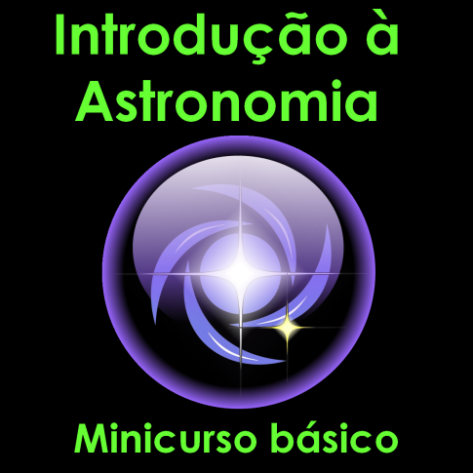

Centro de Divulgação da Astronomia
Observatório Dietrich Schiel
O céu à noite
André Luiz da Silva
Observatório Dietrich Schiel
/CDCC/USP
Imagem de fundo: céu de São Carlos na data de fundação do observatório Dietrich Schiel (10/04/86, 20:00 TL) crédito: Stellarium

Slide 2
o Cruzeiro do Sul

Slide 3
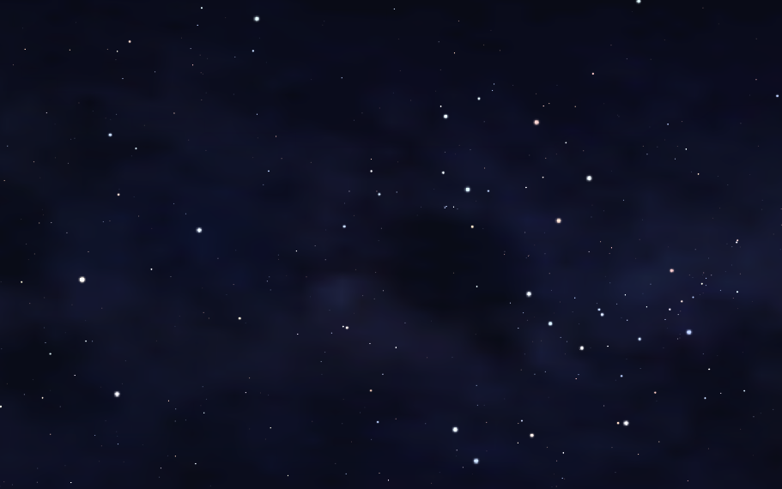
A constelação do
Cruzeiro do Sul
Rubídea
Pálida
Mimosa
Intrometida
Beta Centauri
Alpha Centauri
Magalhães
Sentido de diminuição do brilho
Crédito da imagem: software stellarium, disponível em www.stellarium.org

Slide 4
Como achar o ponto cardeal Sul usando o Cruzeiro do Sul

Slide 5
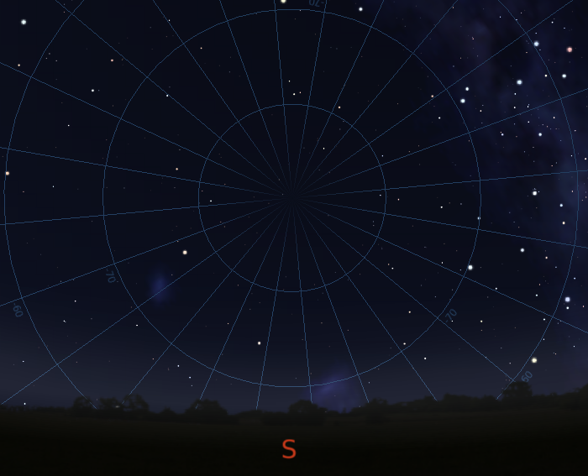
Cruzeiro do Sul e o Ponto Cardeal Sul
Polo celeste Sul
4 vezes e meia
Ponto Cardeal Sul
Crédito da imagem: software stellarium, disponível em www.stellarium.org

Slide 6
As Três Marias

Slide 7
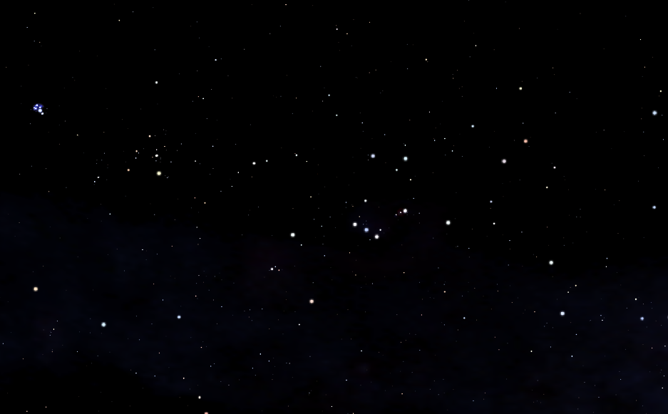
A constelação de Órion
Rigel
Aldebaran
Alnilan
Alnitak
Mintaka
Beteugeuse
Sírius
Crédito da imagem: software stellarium, disponível em www.stellarium.org

Slide 8
Constelação de Órion com as linhas

Slide 9
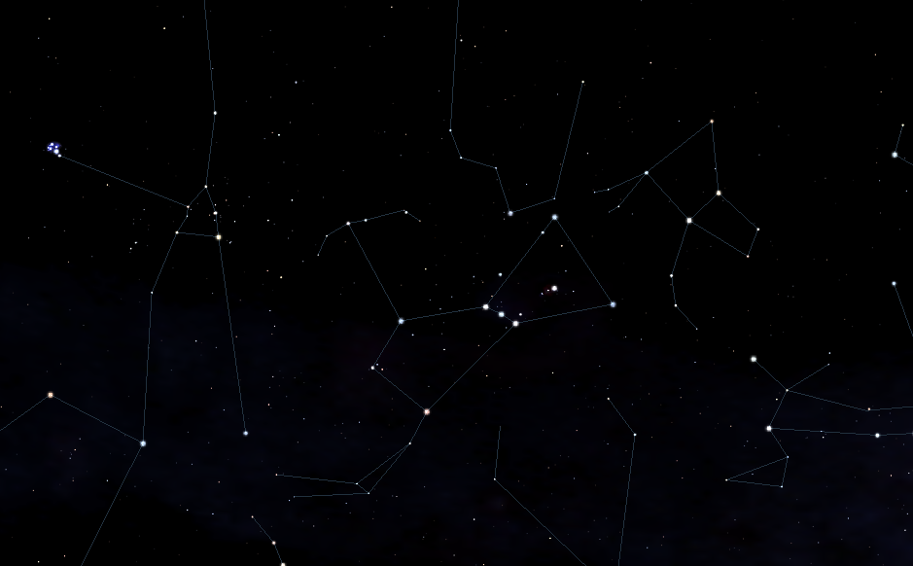
Crédito da imagem: software stellarium, disponível em www.stellarium.org

Slide 10
Constelação de Órion com a figura

Slide 11
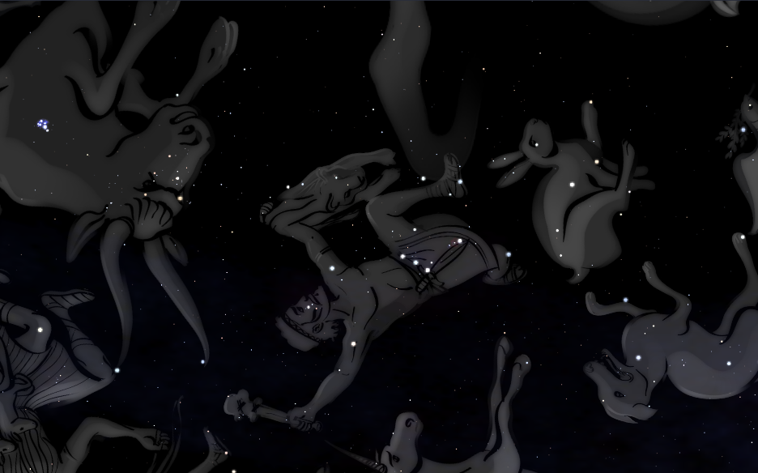
Crédito da imagem: software stellarium, disponível em www.stellarium.org

Slide 12
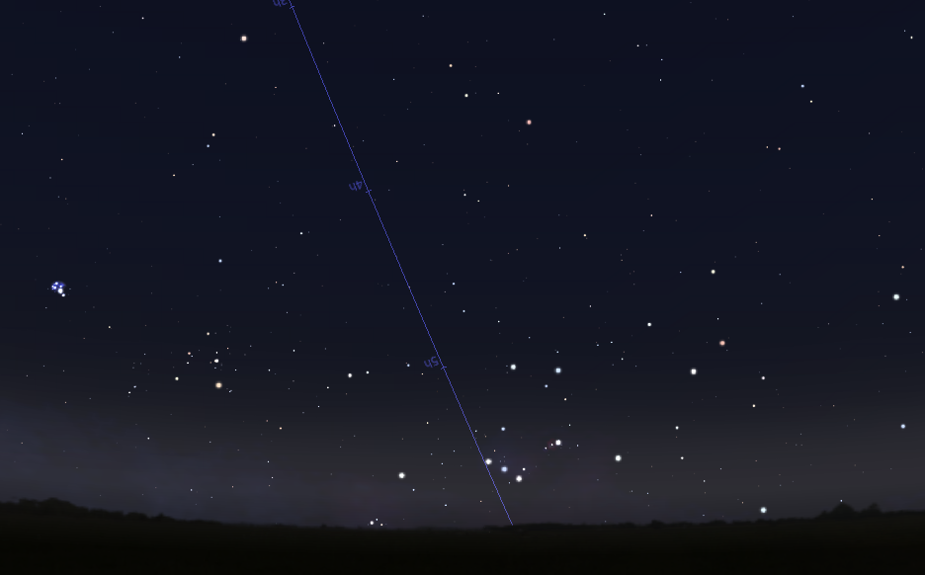
A Constelação de Órion e o ponto cardeal leste
E Ponto Cardeal Leste
Crédito da imagem: software stellarium, disponível em www.stellarium.org

Slide 13
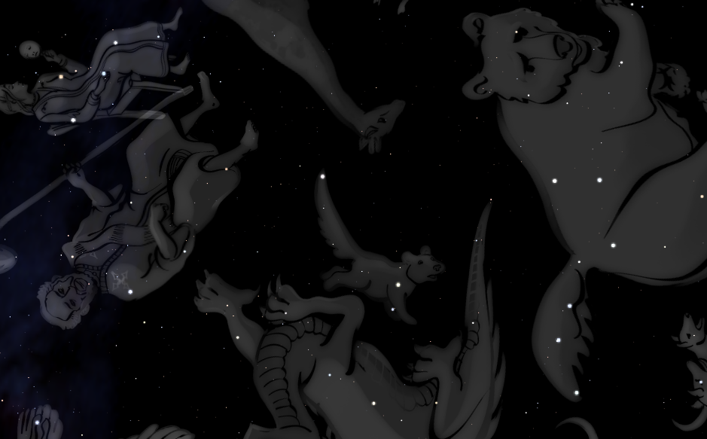
Ursa Menor e Ursa Maior
Crédito da imagem: software stellarium, disponível em www.stellarium.org

Slide 14
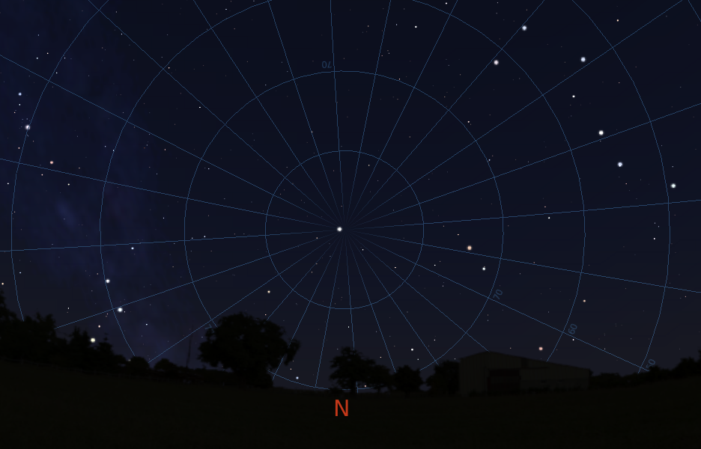
Polaris e o Ponto Cardeal Norte
Ponto Cardeal Norte
Crédito da imagem: software stellarium, disponível em www.stellarium.org

Slide 15
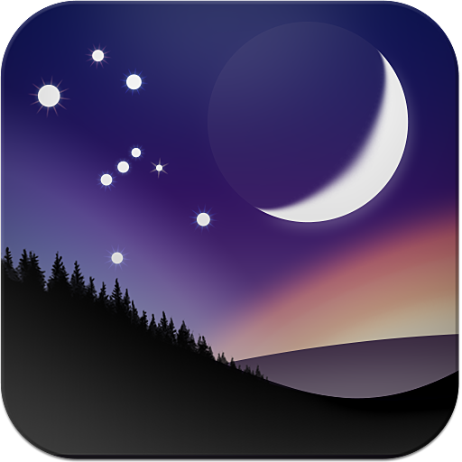
Como o céu se altera com o passar das estações do ano – software Stellarium
Crédito da imagem: www.stellarium.org

